Slide 1



BIODIVERZITETA
Kaj je to?
Davorin Tome
Nacionalni inštitut za biologijo
© 2019 V:1.3
predstavitev narejena v okviru projekta LIFE 16 GIE/SI/000711 – LIFE NaturaViva.
Notes:
Biodiverziteto razumemo kot pestrost živalskih in rastlinskih vrst v okolju A biodiverziteta je več kot le to.

Slide 2
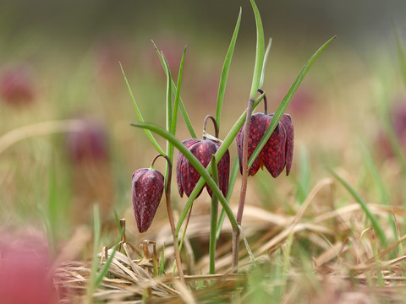
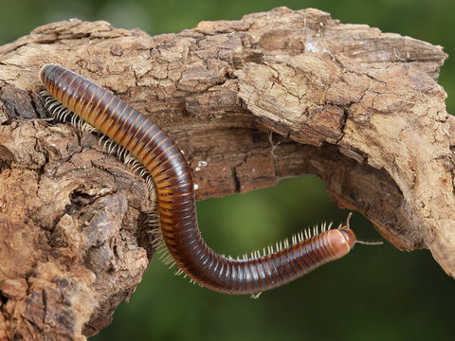
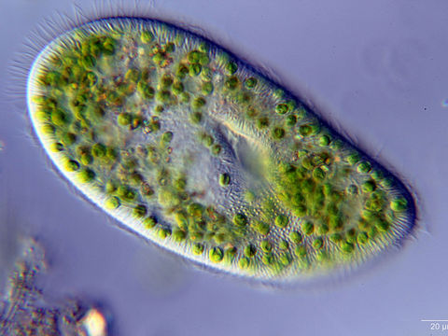
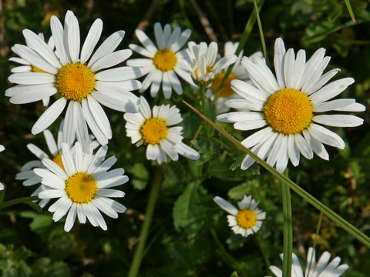
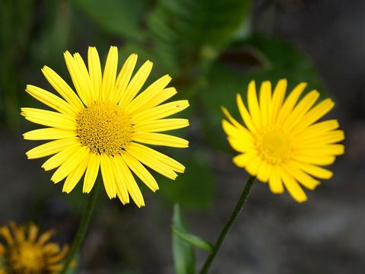
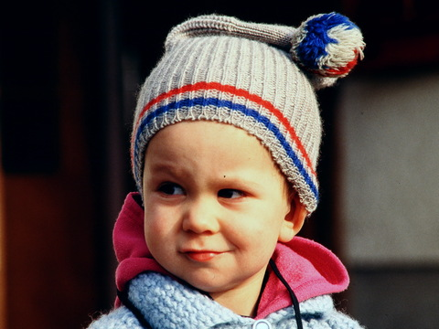
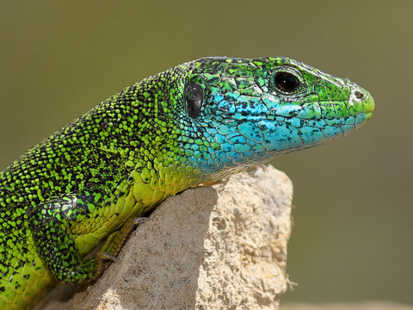
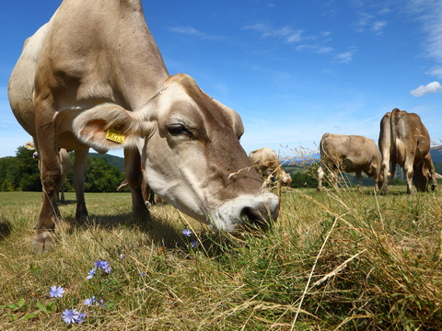
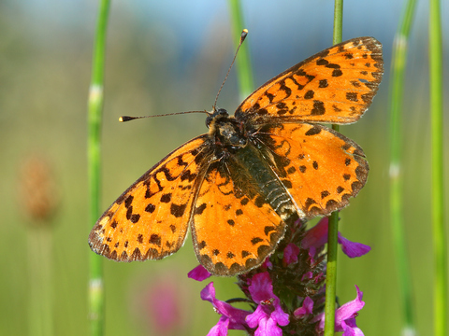
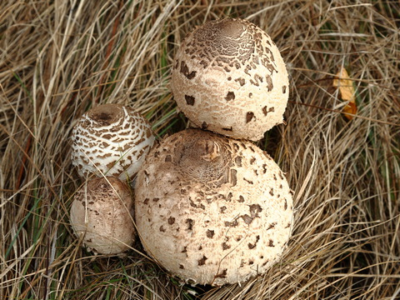
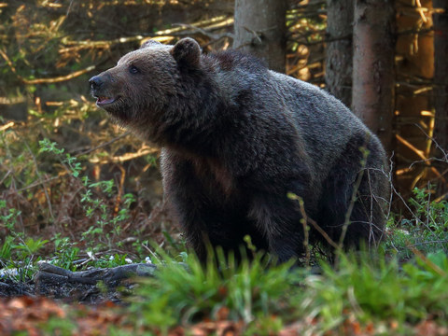
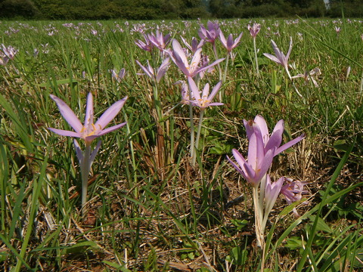
močvirski tulipan
železna kačica
paramecij
ivanjščica
Ljudje, domače živali in kulturne rastline so del biodiverzitete!
zelenec
krava
primožek
človek
BIODIVERZITETA = pestrost vrst!
Po načinu življenja!
(živali, rastline, glive, enoceličarji, bakterije, arheje)
Vrste se med sabo dobro ločijo!
rdeči pisanček
dežnikarica
rjavi medved
podlesek
Po velikosti in obliki!
Po barvi!
Biodiverziteta je več kot samo različne vrste!
Notes:
Biodiverziteta so vse vrste na Zemlji: živali, rastline, glive, enoceličarji, bakterije, arheje.
V večini primerov se vrste med sabo zelo dobro ločijo (med drugim) po:
velikosti in obliki:
-paramecij je enocelično bitje, rjavi medved sodi med velike zveri, razlikujeta se tudi po obliki.
po barvi:
-ivanjščica in primožek sta podobni rastlini, a ena cveti belo, druga rumeno.
po načinu življenja:
-močvirski tulipan cveti zgodaj spomladi, jesenski podlesek jeseni; rastline opravljajo fotosintezo, živali ne; …
del biodiverzitete smo tudi ljudje, domače živali in kulturne rastline.
tudi ko naštejemo vse vrste in razlike med njimi, to še ni vse, kar imenujemo biodiverziteta!

Slide 3

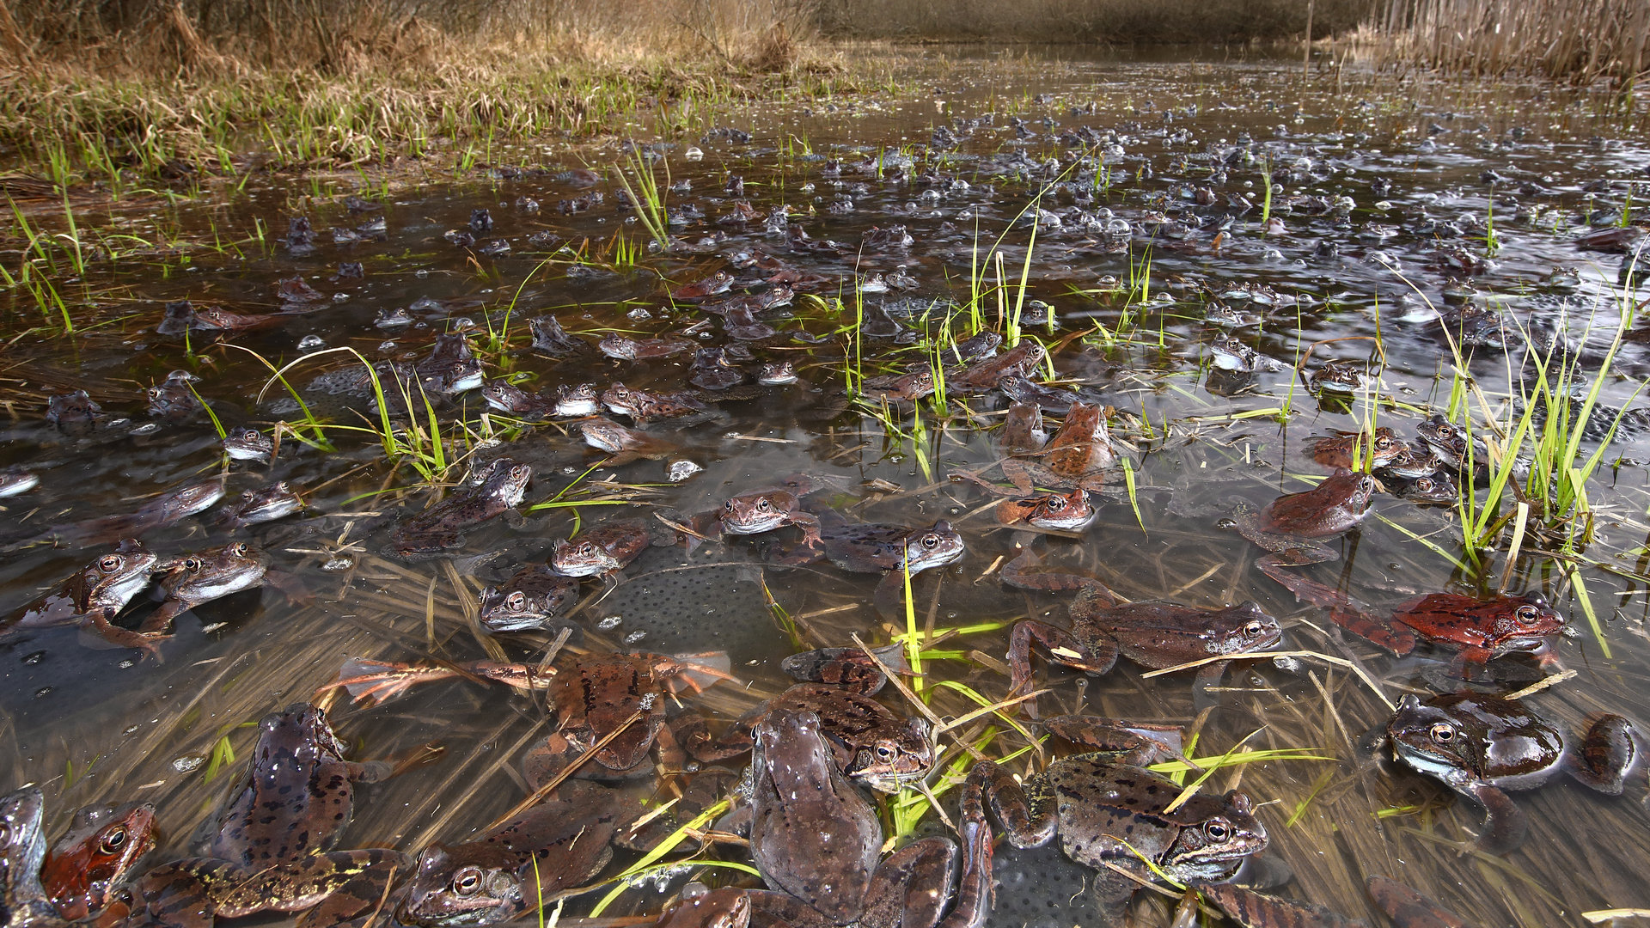
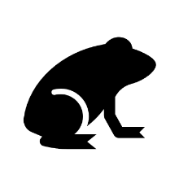
Razlike znotraj vrste
Razlike so lahko težko opazne ...
Rjava žaba - sekulja: populacija na mrestišču.
Notes:
Med sabo se razlikujejo tudi osebki iste vrste. Te razlike včasih težko opazimo.
Populacija rjavih žab na mrestišču. Nekaj 1000 se jih spomladi zbere, da se razmnožijo. Zelo so si podobne, opazimo le neznatne razlike v barvi (od rjave do rjavo-rdeče) in vzorcih na hrbtu, zato jih na oko težko ločimo.

Slide 4
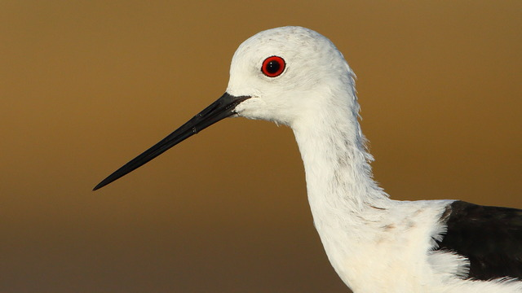
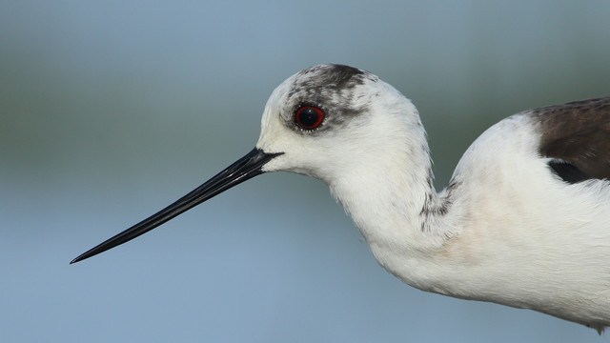
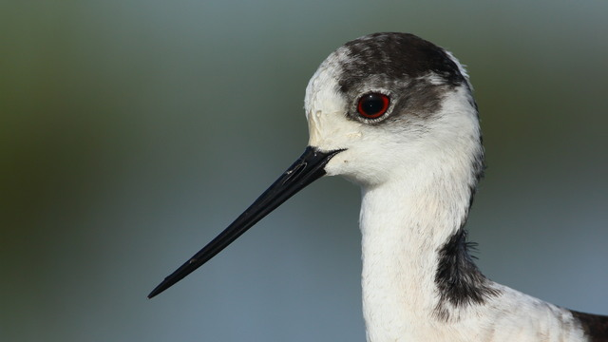
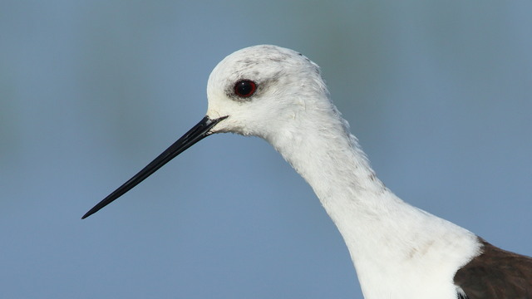
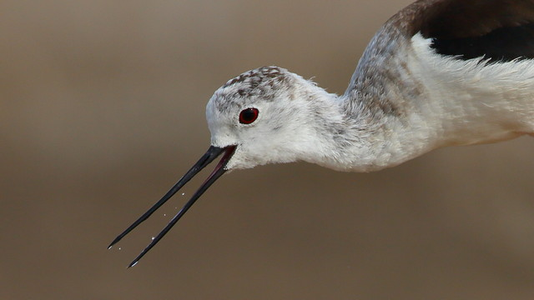
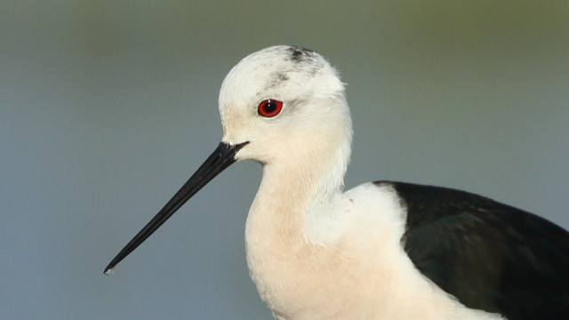
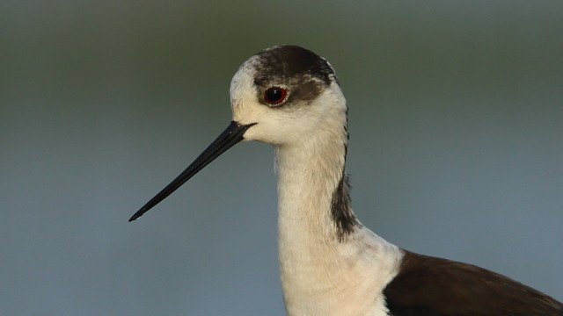
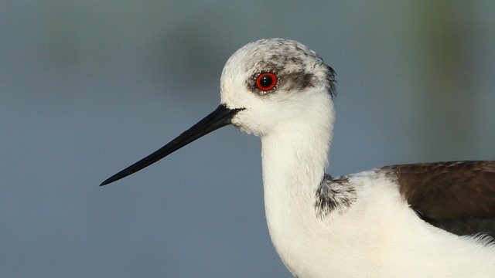
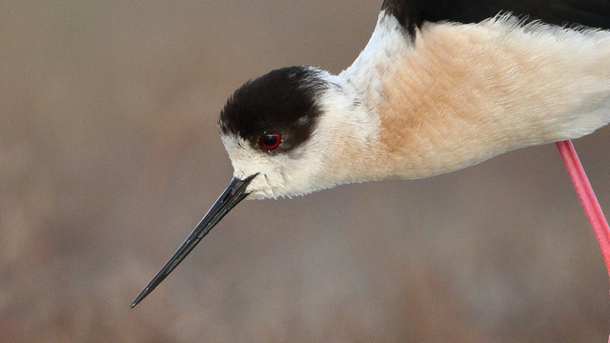
Razlike znotraj vrste
Polojnik: porteti osebkov.
… opazijo jih le pozorni ljudje …
Notes:
Pri nekaterih vrstah so razlike med osebki večje.
Ptica polojnik. Vsi osebki pripadajo isti populaciji, a imajo dobro vidne razlike v obarvanosti glave, od povsem bele, do povsem črne.

Slide 5

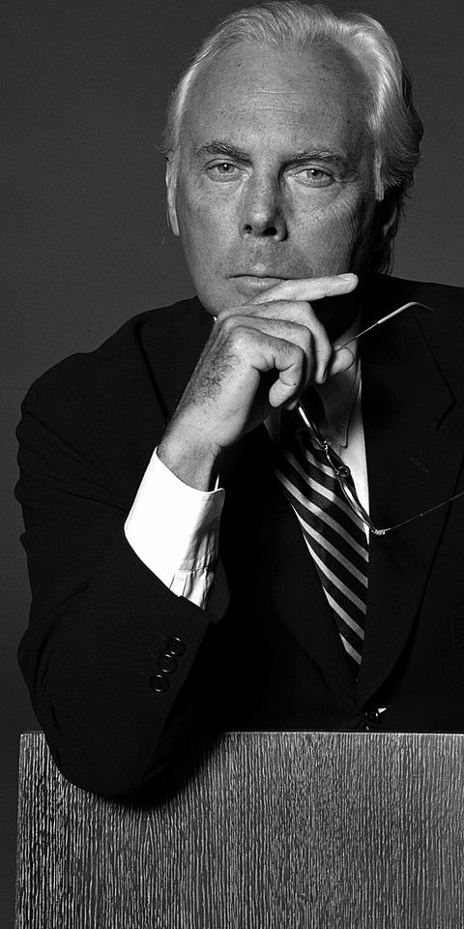
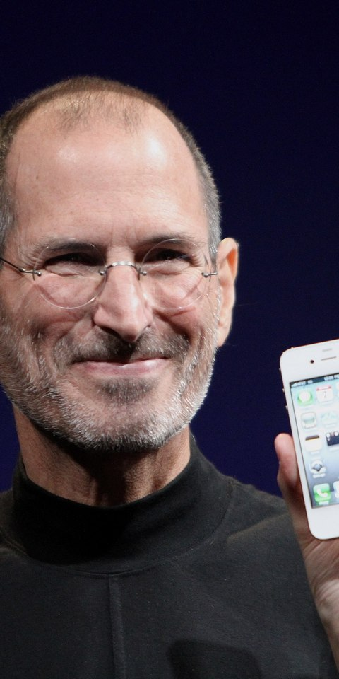
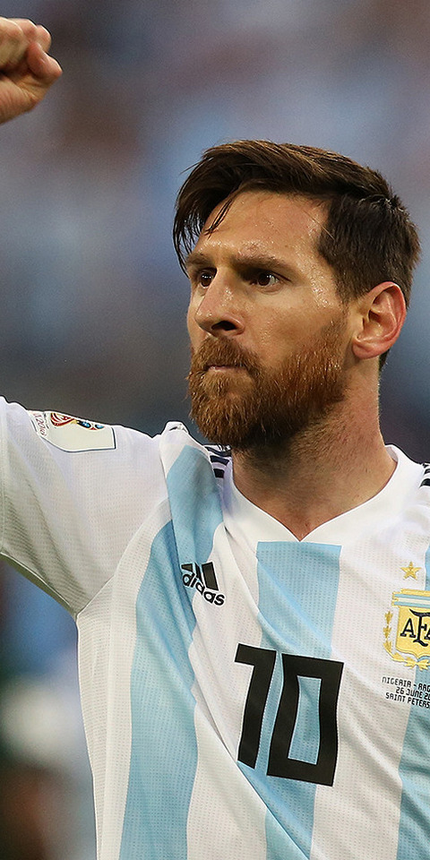
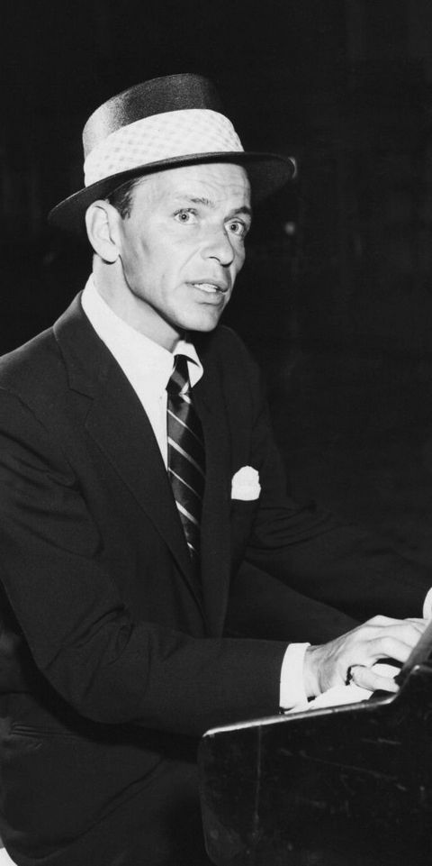
Razlike znotraj vrste
Georgio Armani
… lahko so zelo dobro opazne, kot npr. pri ljudeh. Zaradi tega se ljudje prepoznamo individualno. Jih prepoznate?
Steve Jobs
Lionel Messi
Frank Sinatra
Ne samo razlike v obliki in velikosti, tudi v znanju in sposobnostih!
Modni oblikovalec
BIODIVERZITETA = pestrost osebkov iste vrste!
Izumitelj
Nogometaš
Pevec
Notes:
Pri nekaterih vrstah so razlike med osebki tako velike, da jih enostavno opazimo.
Ljudje smo si med sabo po zunanjih znakih tako različni, da se ločimo individualno. Poznate može na sliki?
Messi, Jobs, Armani in Sinatra - niso pa osebki različni samo po zunanjosti. Zelo pomembno je, da se osebki med sabo ločijo tudi po tem, kaj kdo zna, česa je sposoben, v čem je spreten, kaj ga motivira, kako se odzove na dražljaje iz okolja, … (notranje razlike).
od predstavljenih oseb na sliki je tako eden modni oblikovalec, drugi izumitelj, tretji nogometaš in četrti pevec.
pestrost osebkov, tako zunanje kot notranje razlike med njimi, so prav tako del biodiverzitete!
Zakaj so razlike med osebki tako pomembne postane jasno, če si zamislimo, kaj bi bilo, če bi si bili vsi osebki med sabo enaki!

Slide 6

Če razlik med osebki ne bi bilo
A tudi to še ni vse, kar je biodiverziteta!
Vsi bi samo igrali nogomet, nihče ne bi izumil kolesa, obleke, zdravil …
Razlike med osebki so ključne za razvoj in obstanek vrst – to ugotovil že Darwin!
Notes:
Če bi bili ljudje vsi Messi, bi vsi ves čas samo brcali žogo, po svetu pa bi še vedno hodili peš, ker ne bi nihče izumil kolesa; bili bi zaviti v medvedove kože, ker ne bi imeli modnih oblikovalcev in krojačev; ne bi imeli zdravil, elektrike; …; dolgčas bi nam bilo, ker nihče ne bi znal lepo peti.
Razlike med osebki iste vrste so pomembne, ker omogočajo vrstam, da se prilagajajo, da se razvijajo, napredujejo in tako preživijo v okolju.
To je ugotovil že Charles Darwin. Z razlikami med osebki je razložil pomen naravnega izbora, ki daje enim osebkom večje, drugim manjše možnosti preživetja. Če bi bili vsi osebki ene vrste med sabo enaki, naravni izbor ne bi imel med kom izbirati!
A tudi razlike med osebki še niso vse, kar je biodiverziteta!

Slide 7
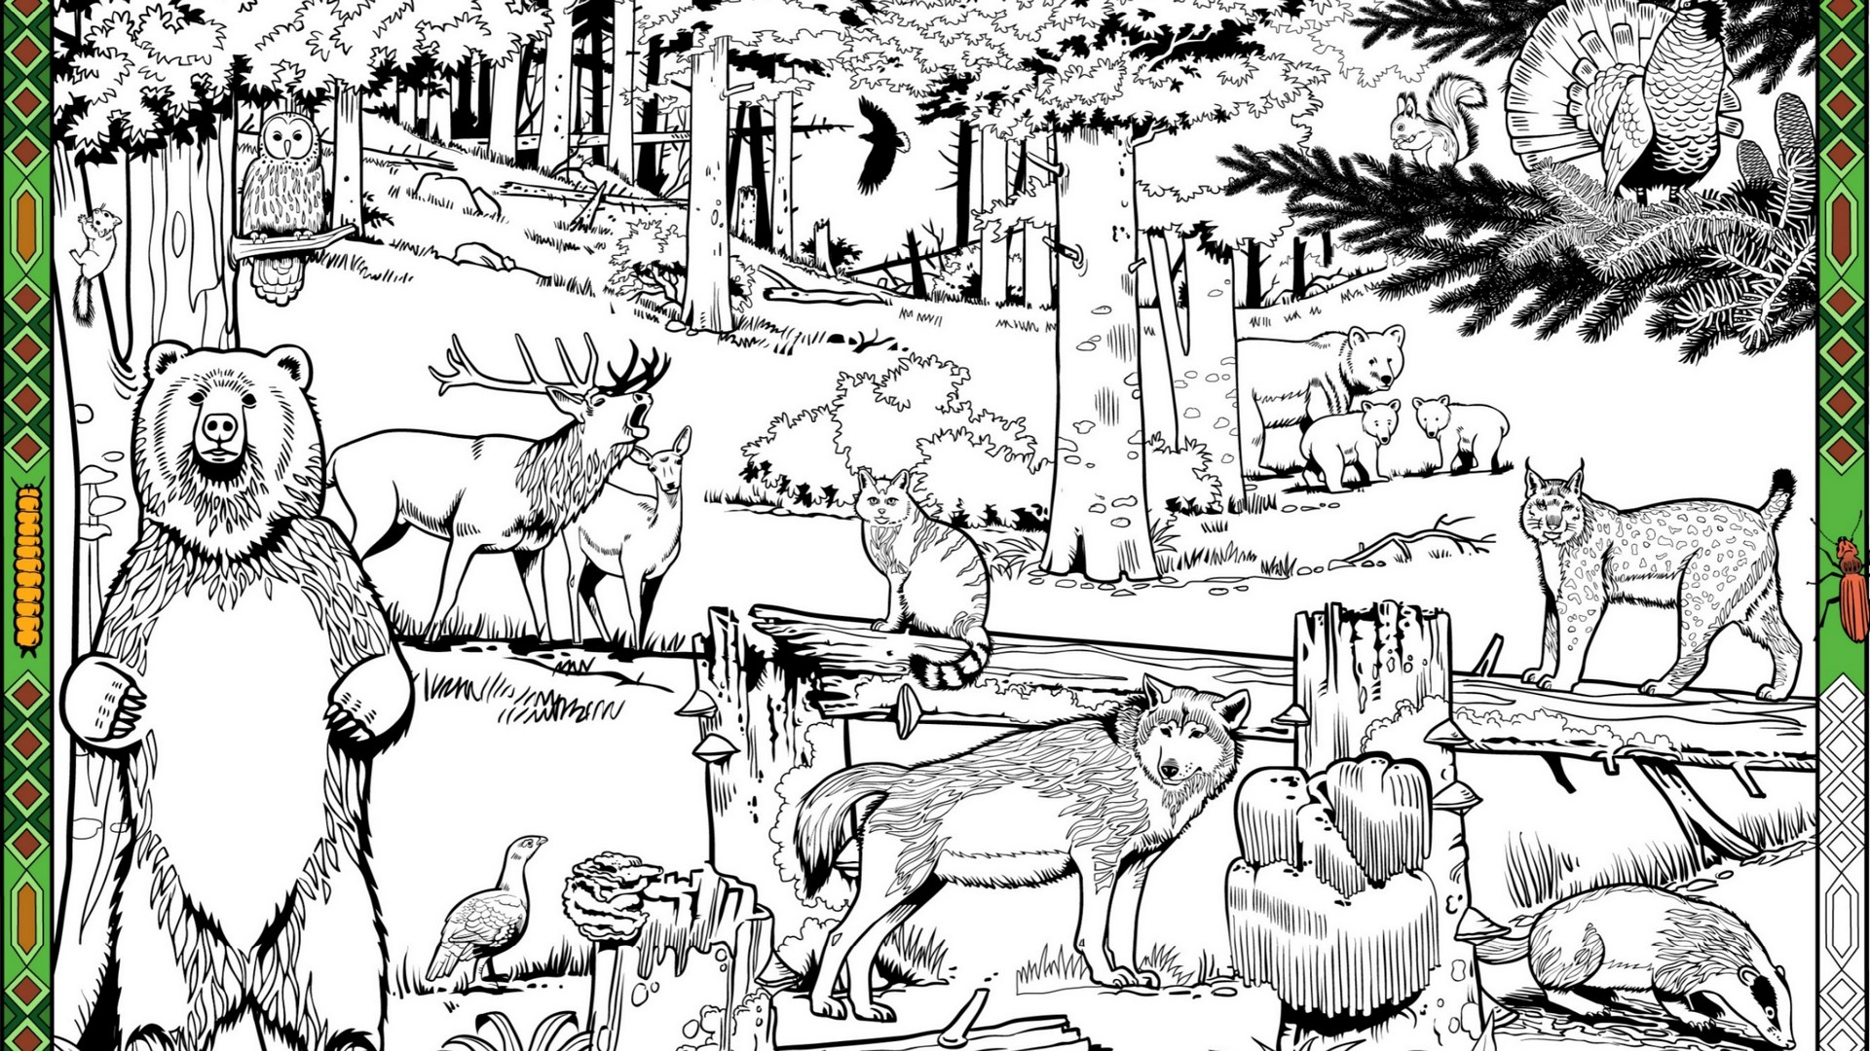

Ekosistem
Biotski del je združba različnih vrst z različnimi osebki in …
odnosi
POVEZAVE
interakcije
Vrste preživijo le, če so povezane v združbe, kjer ima vsaka svojo vlogo.
Notes:
Ekosistem. Na sliki je gozd. Biotski del ekosistema so vrste, ki sestavljajo združbo in omrežje povezav med njimi.
Te povezave včasih imenujemo tudi interakcije ali odnosi med vrstami.
So pomemben del vsake združbe, ker nobena vrsta sama ne more preživeti, tudi človek ne. Nobena vrsta ne zna vseh procesov potrebnih za življenje na Zemlji. Vrste preživijo le, če so povezane v združbe, v katerih ima vsaka vrsta svojo vlogo.

Slide 8
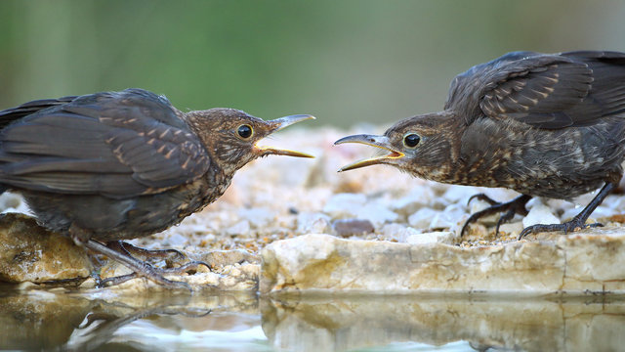
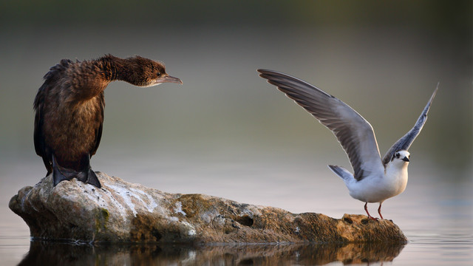
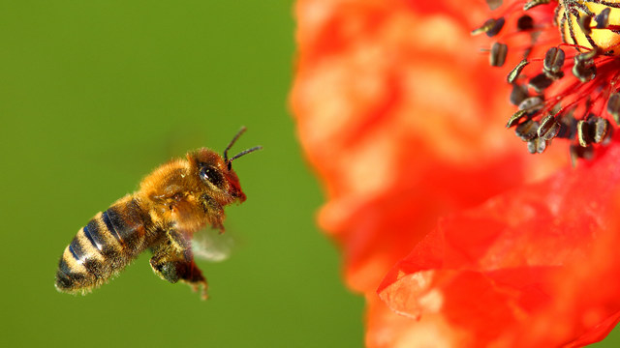
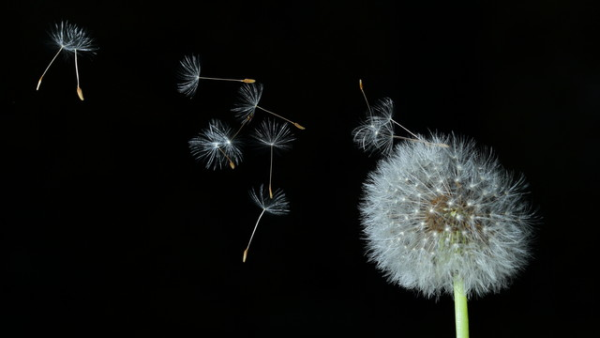
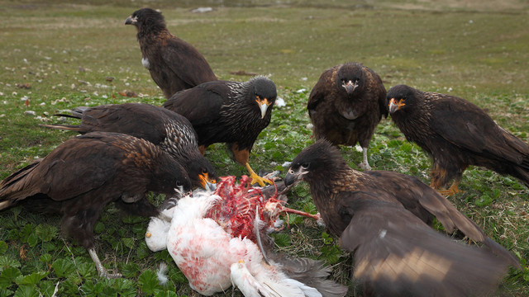
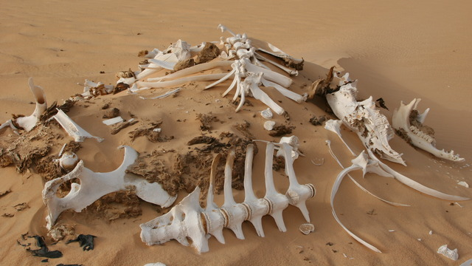
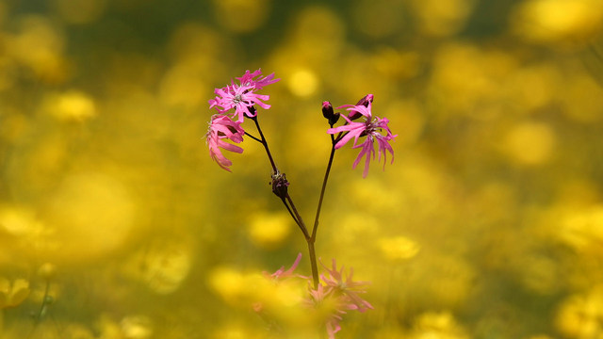
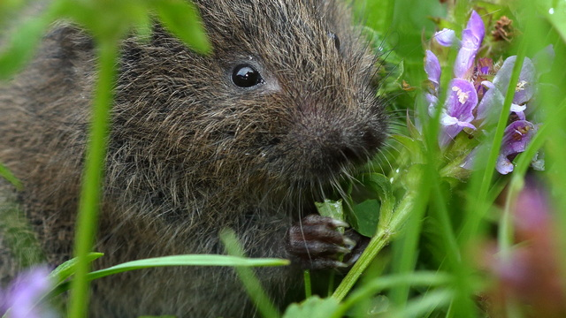
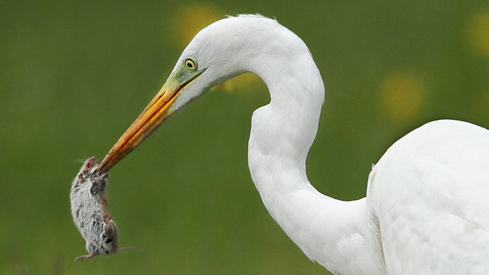
Gozd
Mokrišče
Polje
Plenjenje
(vsaka vrsta je ali plenilec ali plen - ali oboje hkrati)!
Kos
Kormoran in čigra
Čebela in mak
Travnik
Tundra
Puščava
Tekmovanje
(najpogostejša oblika medvrstne povezave v ekosistemih – med sabo tekmujejo tudi osebki iste vrste)!
Sodelovanje!
(vsaka vrsta sodeluje z več drugimi)!
Posredni odnosi
(vrste povezane preko ene ali več posredniških vrst)!
Razgradnja
(odnos med živimi in mrtvimi organizmi)!
Abiotsko okolje
(odzivi na veter, spremembo temperature, padavin, ….)!
Regrat
Kara-kara
Kamela
Travnik
Travnik
Travnik
BIODIVERZITETA = pestrost odnosov med vrstami in osebki v biotskem omrežju ekosistemov!
Kukavičja lučica
Voluharica
Velika bela čaplja
Notes:
Kaj mislimo z izrazom »povezave, odnosi, interakcije“ med vrstami v združbi?
plenjenje – zelo pogosta oblika odnosa v združbi. Vse vrste so ali plenilci ali potencialen plen (karakare so uplenile gos; voluharica se hrani s travo; velika bela čaplja je uplenila voluharico).
tekmovanje –najpogostejši odnos v združbi. Med sabo tekmujejo osebki različnih vrst (pritlikavi kormoran s skale odganja mladiča čigre). Med sabo tekmujejo tudi osebki iste vrste, ki živijo v skupni populaciji (tekmovanje za vodo med dvema kosoma).
sodelovanje –v združbi je veliko pozitivnih odnosov, pri katerih imajo vse vrste korist (medonosna čebela dobi od rastline hrano, rastlini raznese pelod na druge cvetove).
razgradnja –pomemben odnos med živimi in mrtvimi organizmi je razgradnja mrtvih teles in odpadlih delov telesa. Brez razgradnje, bi se npr. odpadlo listje v gozdu nakopičilo tako na debelo, da po gozdovih ne bi mogli več hoditi.
odnosi z abiotskim okoljem- vse vrste so odvisne tudi od abiotskega okolja. Ko se ohladi, se skrijejo ali odletijo v tople kraje ali hibernirajo ali za preživetje potrebujejo več hrane, …
posredni odnosi – v združbi je veliko posrednih odnosov, ko ena vrsta vpliva na drugo preko posrednika - mediatorja. Rastline so hrana voluharicam. Če jih je veliko imajo voluharice veliko hrane in se namnožijo. Voluharice so tudi plen čaplje. Če je voluharic veliko imajo čaplje več hrane in tudi njihova populacija se poveča. Povečanje števila čapelj je torej povzročila bogata rast trave, posredno preko števila voluharic, ki so bile v tem odnosu mediator.
Biodiverziteta je tudi pestrost in različnost povezav v ekosistemih!

Slide 9

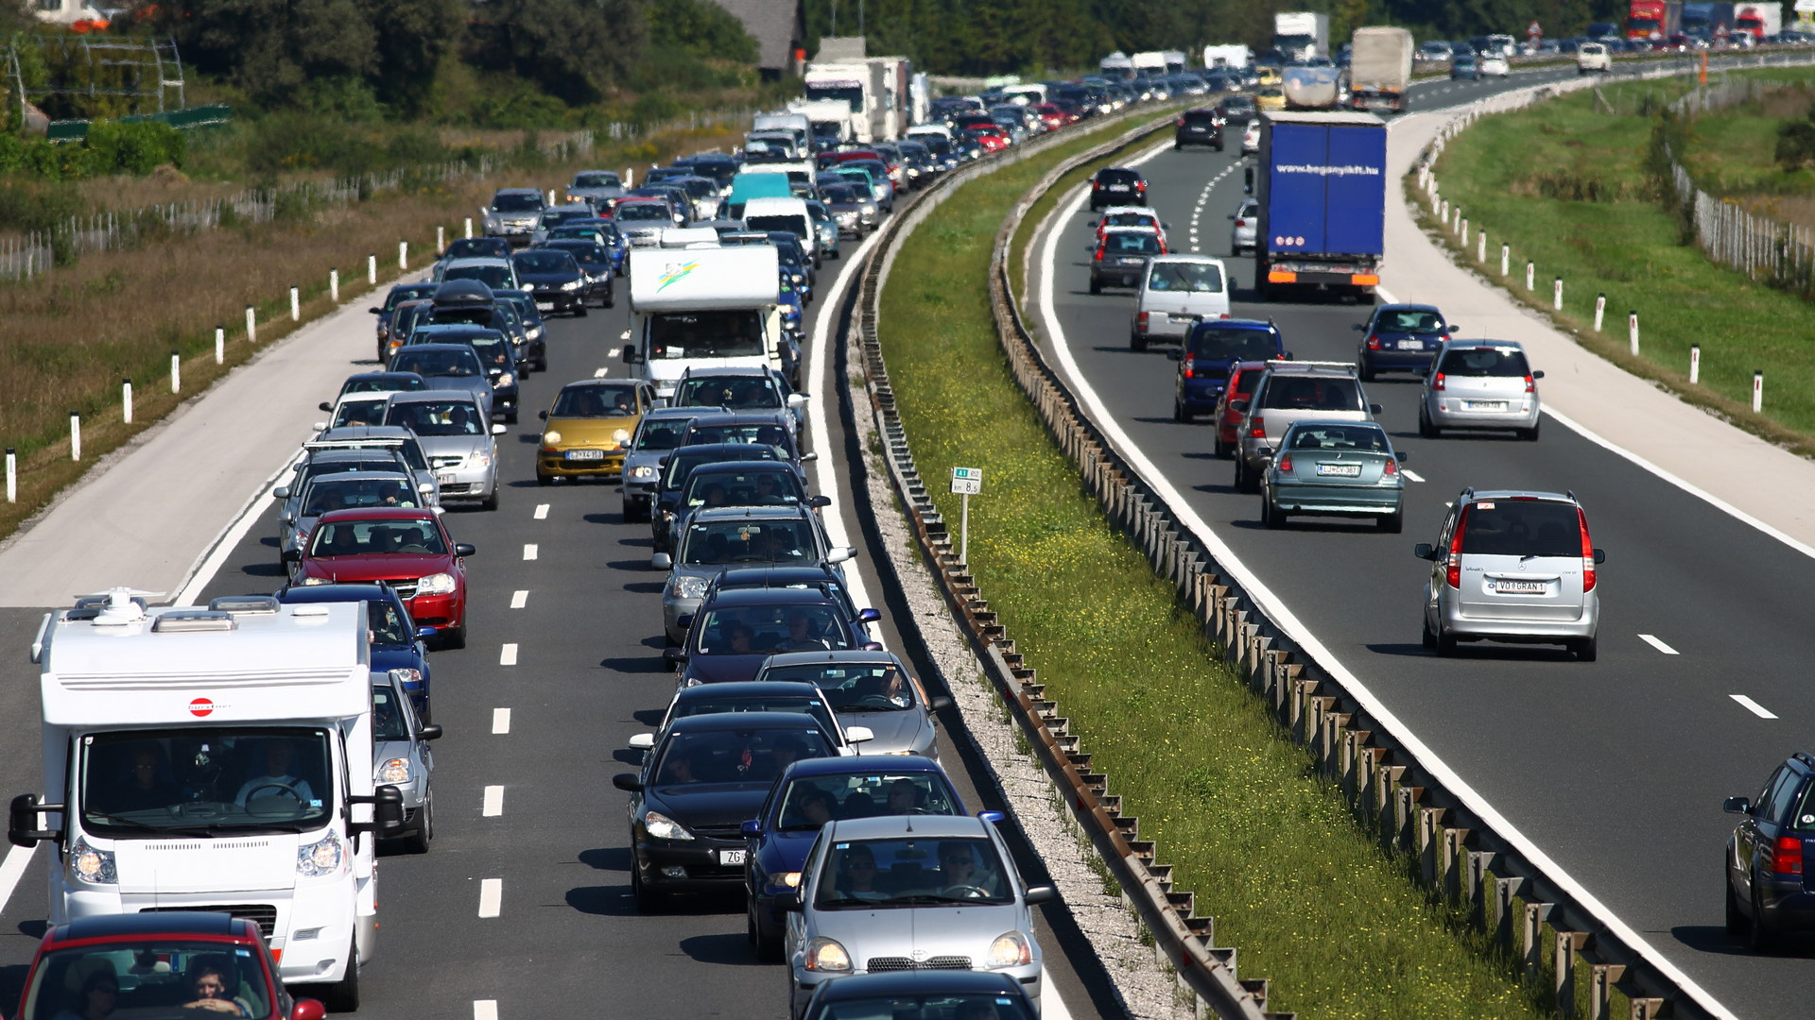
Če pestrosti povezav v ekosistemih ne bi bilo
Notes:
Pomen pestrosti povezav v ekosistemih ponazori primer ceste. Iz celinske Slovenije do morja imamo le eno dobro cestno povezavo – avtocesto od Murske Sobote do Kopra. Na tej cesti lahko poleti, ko zaradi gneče vozil promet obstane, spoznamo slabosti sistemov z malo povezavami. Govorimo o prometnem zamašku ali celo prometnem infarktu. Primorska je praktično odrezana od ostale Slovenije! Če bi do morja vodilo več cestnih povezav, bi se promet razporedil po vseh, do prometnega infarkta ne bi prišlo.
Podobno razložimo pomen pestrosti povezav med vrstami v združbi. Več kot jih je, bolj zanesljivo deluje združba, bolj stabilen je ekosistem.

Slide 10
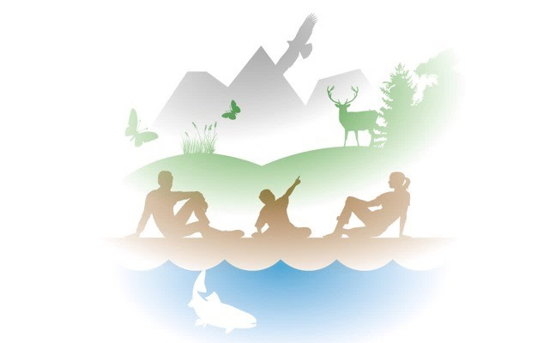
GENSKI NIVO
Pestrost osebkov – razlike med njimi so slabo opazne
VRSTNI NIVO
BIODIVERZITETA
=
ŽIVLJENJE NA ZEMLJI!
Pestrost vrst – razlike med njimi so dobro opazne
EKOSISTEMSKI NIVO
Pestrost povezav med vrstami in osebki v ekosistemih
Notes:
Če povzamemo, biodiverziteta je:
pestrost vseh vrst na Zemlji, razlike med njimi so običajno velike in dobro opazne = VRSTNI NIVO
pestrost osebkov vsake posamezne vrste. Razlike so pogosto slabo opazne, a zelo pomembne, saj vrstam omogočajo razvoj in obstanek v spremenljivem okolju = GENSKI NIVO
pestrost povezav vrst in osebkov v ekosistemih = EKOSISTEMSKI NIVO
Ali pa biodiverziteto opišemo z enim samim izrazom, ki vključuje vse našteto: vse biološke strukture, procese, mehanizme, ...
Izraz je »Življenje na Zemlji!«

Slide 11
Besedilo : dr. Davorin Tome
Ilustracije : Vasja Koman, Zvone Kosovelj
Fotografije: Davorin Tome
razen: primožek – Udo Schmidt, Wikimedia Common, CC BY-SA 2.0
paramecij - Anatoly Mikhaitsov, Wikimedia Common, CC BY-SA 4.0
Georgio Armani - Lorenzo Bozzi, Wikimedia Commons, CC BY-SA 4.0
Steve Jobs - Matthew Yohe, Wikimedia Commons, CC BY-SA 3.0
Lionel Messi - Kiril_Venediktov, Wikimedia Commons, CC BY-SA 3.0
Frank Sinatra - NBS televizija
Nacionalni inštitut za biologijo
© 2019 V:1.3
predstavitev narejena v okviru projekta LIFE 16 GIE/SI/000711 – LIFE NaturaViva.
Notes:
Navodilo za uporabo:
-kjer je v besedilu znak „“ pomeni, da predstavitev čaka na pritisk gumba za nadaljevanje!
-v spremnem besedilu je vedno opisanih le nekaj primerov, lahko poiščete in dodate svoje.

